Slide 1

BÁO CÁO TIẾN ĐỘ NGHIÊN CỨU
(LẦN 2)

Slide 2
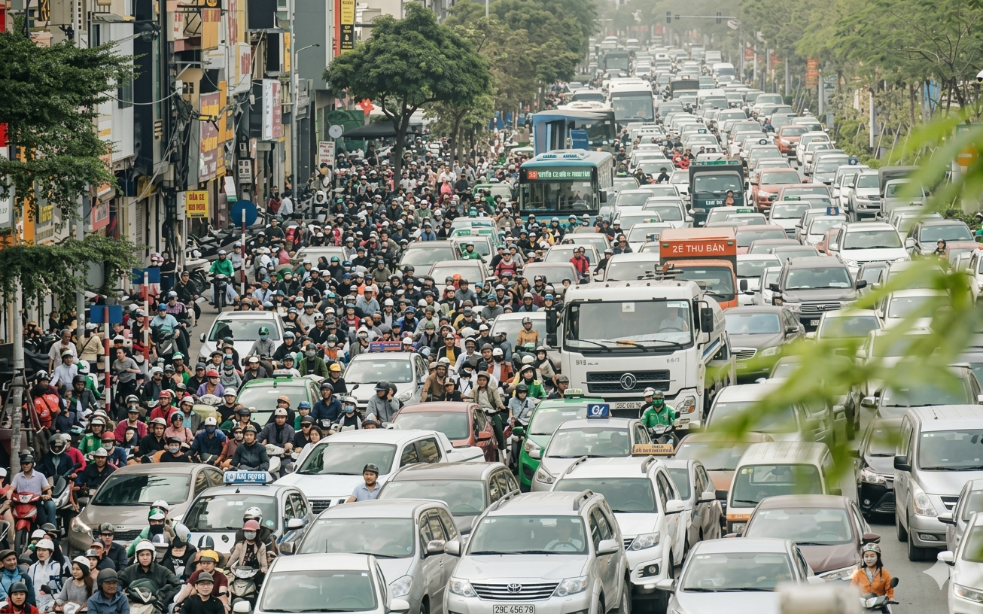
Đặc thù giao thông Việt Nam:
Đa dạng phương tiện
Hỗn loạn
Tỷ lệ xe máy cao

Slide 3
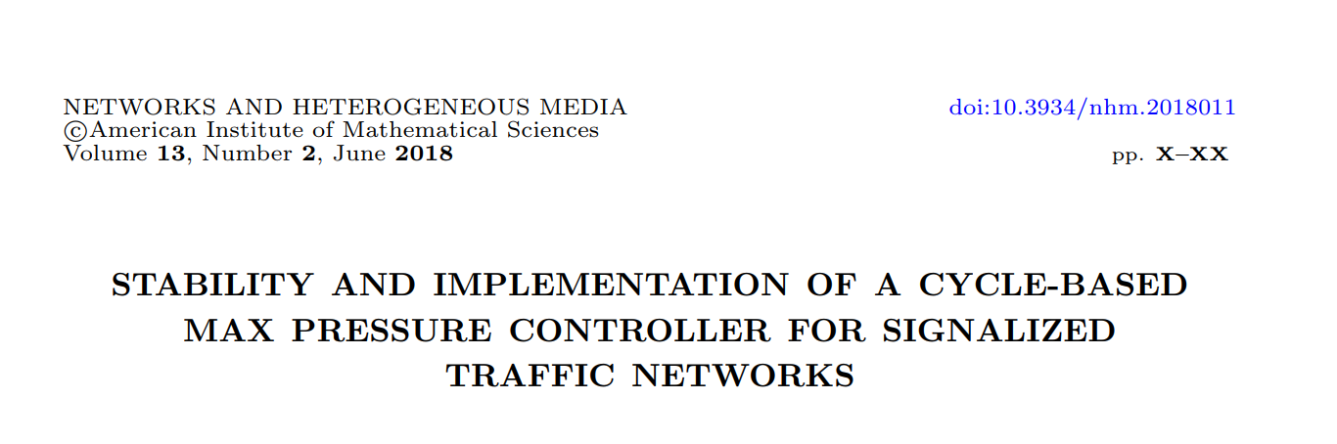

Slide 4
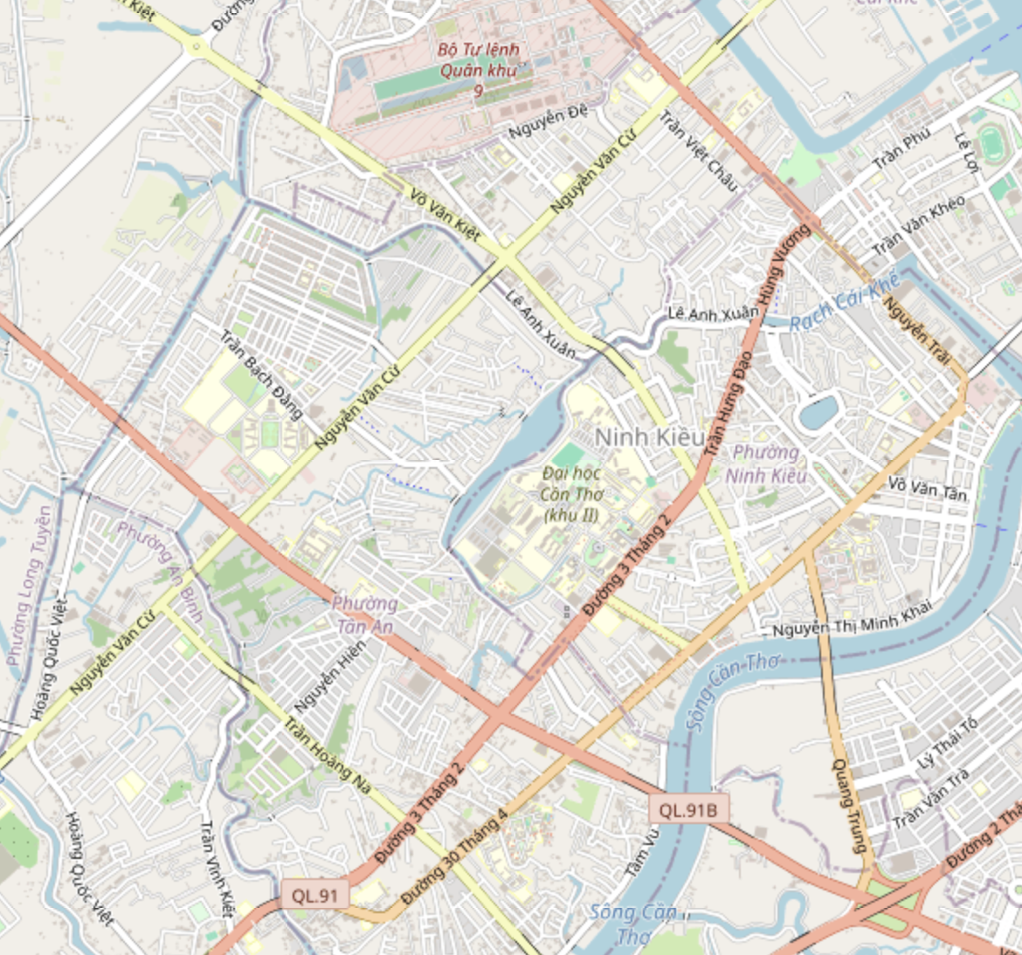
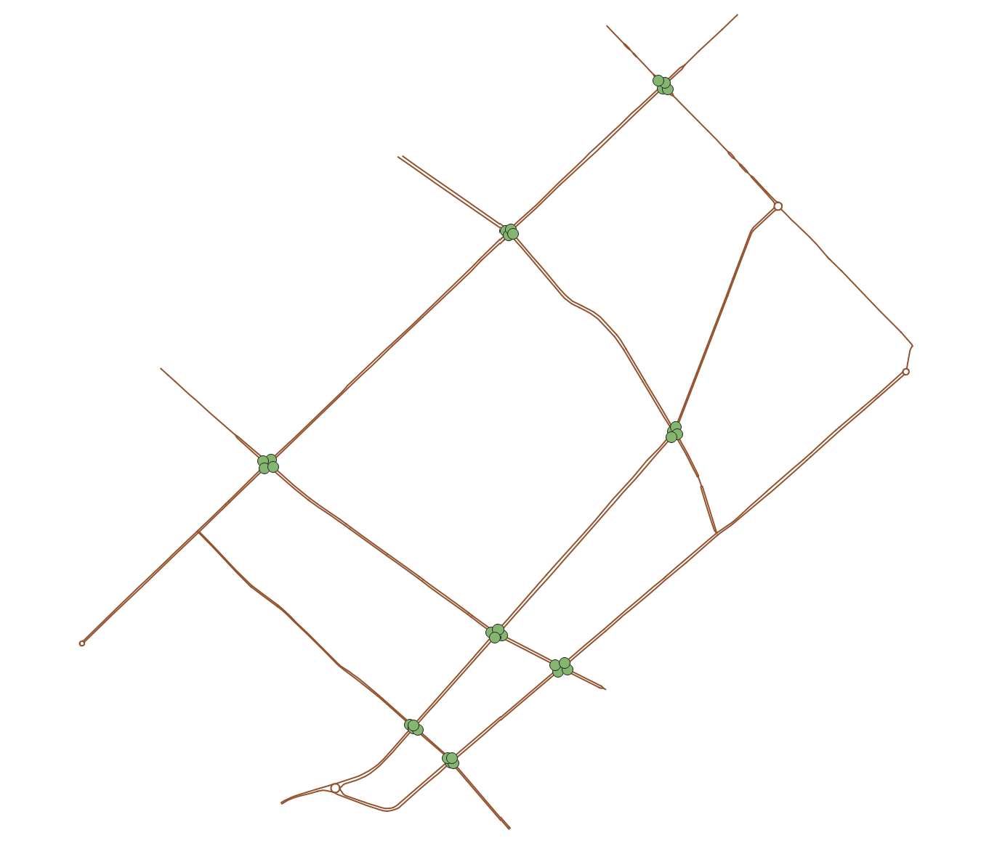

Slide 5
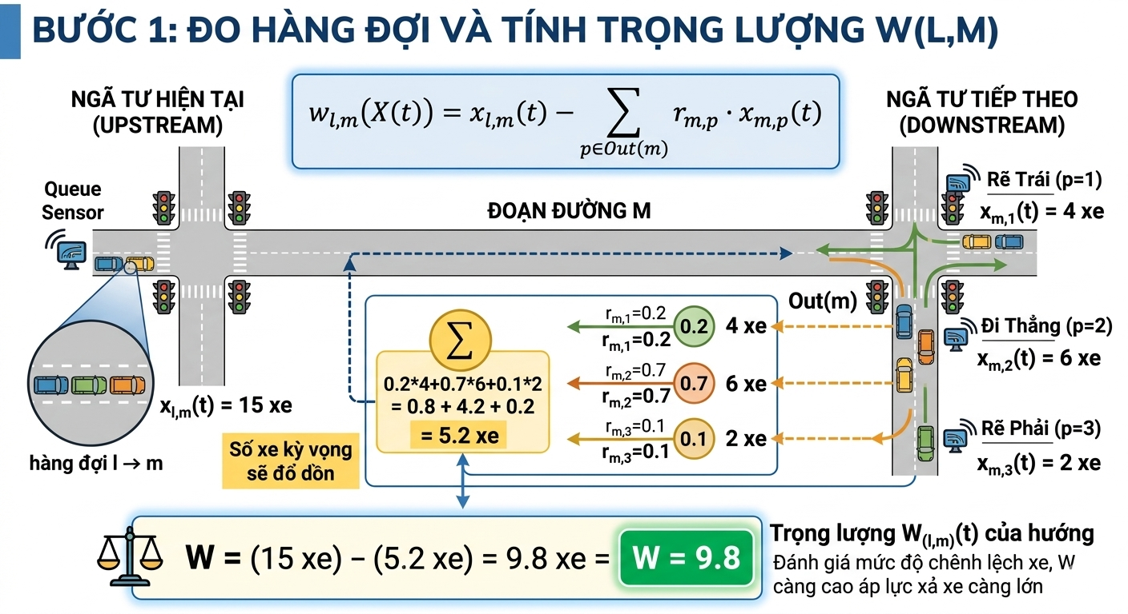

Slide 6
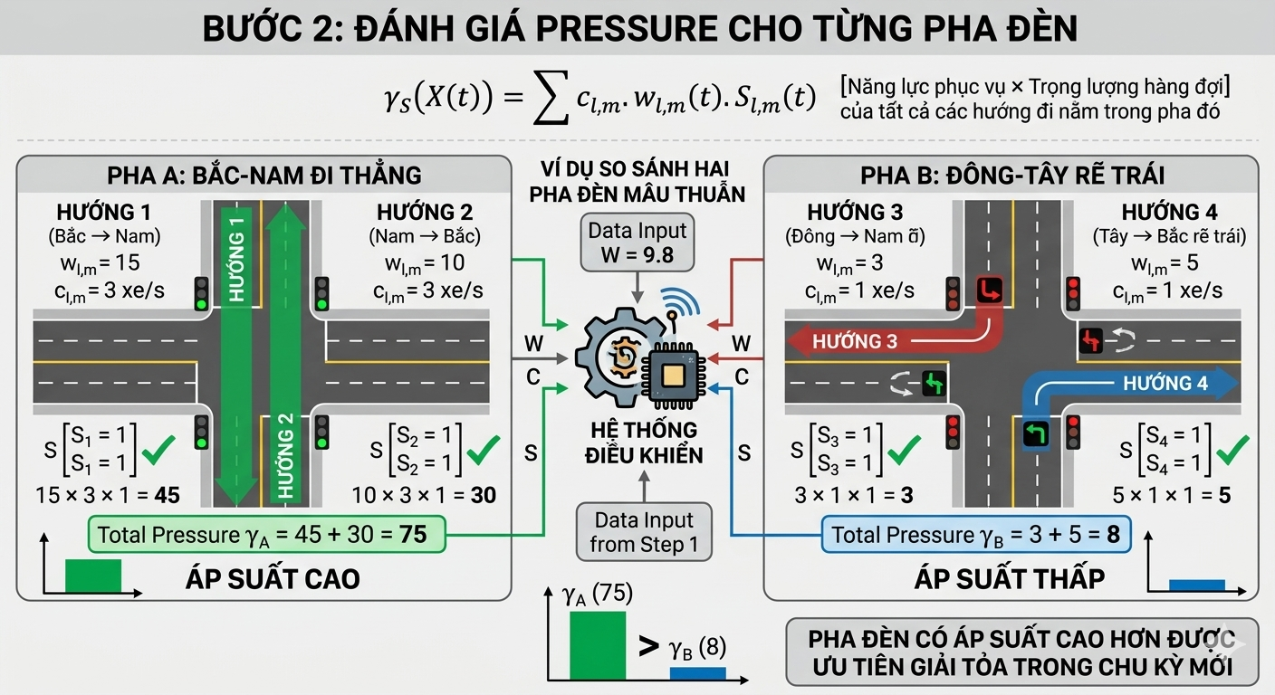

Slide 7
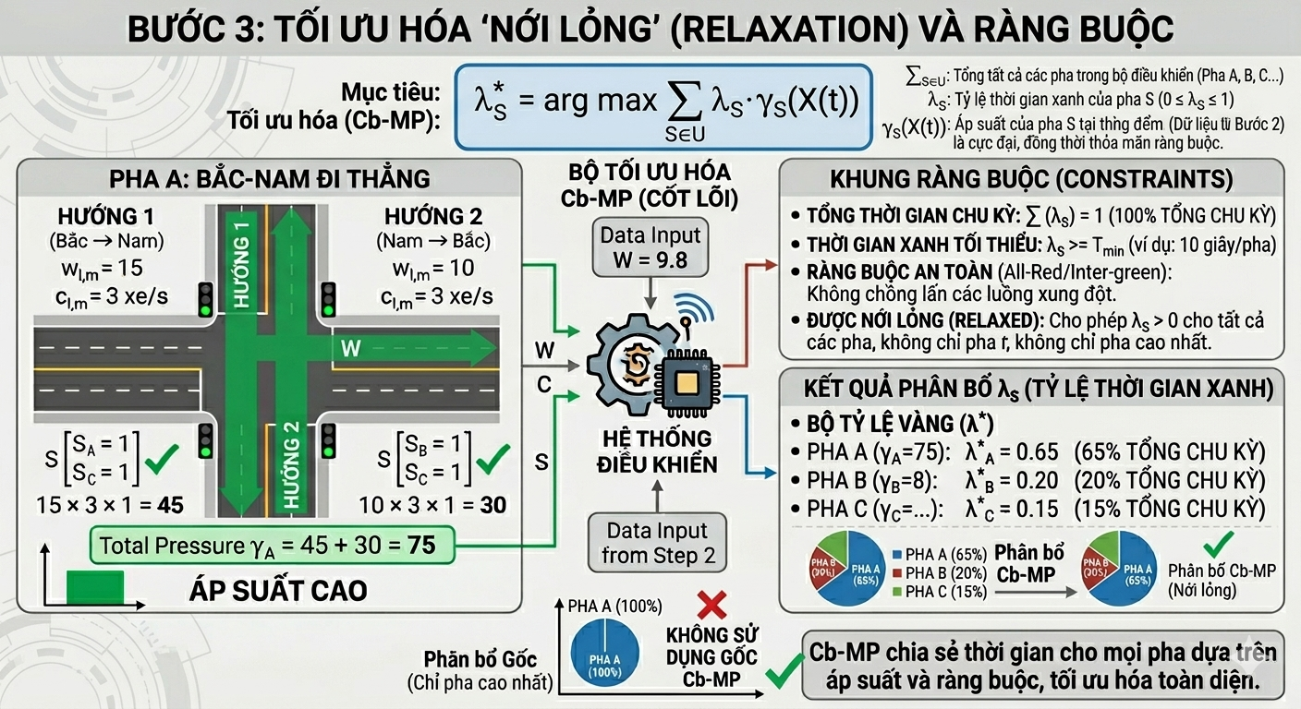

Slide 8
